Slide 1
TRƯỜNG ĐẠI HỌC GIAO THÔNG VẬN TẢI THÀNH PHỐ HỒ CHÍ MINH
BÁO CÁO
KHOA CÔNG NGHỆ THÔNG TIN
BỘ MÔN CƠ SỞ MÁY TÍNH
Report Bài Tập Lớn
Thành viên nhóm:
Trần Minh Thiện
Nguyễn Huy Lai
Phạm Trương Anh Tú
MSSV: 079205010726
094205001839
051205000251
Thành phố Hồ Chí Minh, ngày 28 tháng 1 năm 2024

Slide 2
Mục lục
-GIỚI THIỆU.
-CHƯƠNG 1:
Mục tiêu.
Phương án thực hiện.
Tổng quan kiến thức được sử dụng.
-CHƯƠNG 2: Giải thích project
-CHƯƠNG 3:Kết luận.

Slide 3


GIỚI THIỆU
ĐỀ TÀI:
Trò chơi Puzzle là một trò chơi xếp các số trong một bảng hình vuông theo một thứ tự nhất định chẳng hạn với một hình vuông 9 ô:

Slide 4
Yêu cầu:
Có thể sử dụng giao diện dạng text hoặc đồ họa tùy ý, miễn là dễ thao tác cho người chơi.
Luật chơi là các chữ số bên cạnh ô trống có thể được chuyển sang ô trống.
Chương trình có phần auto run

Slide 5
CHƯƠNG 1
Mục tiêu:
Tạo ra một game puzzle dạng 3x3 hoặc 4x4 để sử dụng giao diện text dễ nhìn, mục tiêu là đưa các số từ 1-15 về đúng vị trí để giành được chiến thắng, trò chơi sẽ bao gồm phần bắt đầu chơi – hướng dẫn – auto run - thoát
Phần hướng dẫn sẽ hướng dẫn người chơi cách chơi.
Phần bắt đầu sẽ chuyển người chơi vào phần menu tiếp theo.
Phần Auto run sẽ tự giải đố puzzle.
Phần thoát sẽ ngay lập tức kết thức chương trình

Slide 6
Phương án thực hiện:
Project trên được lập trình theo hướng đối tượng và hướng thủ tục , bao gồm các thành phần chính như :
Header file:
#include<iostream> - dùng để xài cin cout.
#include<windows.h> - dùng để khai báo cho các hàm và các kiểu dữ liệu.
#include<iomanip> - chứa các toán tử định dạng (manipulator).
#include<fstream> - dùng để đọc/ghi file.
#include <queue> - có chức năng lưu giữ đối tượng theo cơ chế First In First Out – FIFO.
#include <vector> - dùng để chứa các đối tượng khác.
#include <algorithm> - cung cấp các hàm liên quan đến các thuật toán quan trọng như hàm sắp xếp – sort, tìm min, max…

Slide 7
Bảng trò chơi:
-Bảng trò chơi được biểu diễn bằng một mảng 2d board[][], trong đó mỗi phần tử sẽ đại diện tương ứng 1 ô trong trò chơi puzzle.
Class player:
-Có một lớp Player với các thuộc tính name và level. Nó được sử dụng để lưu trữ thông tin người chơi.

Slide 8
Hàm Main():
-Hàm main là điểm bắt đầu của chương trình. Chương trình sẽ bắt đầu bằng cách hiển thị một menu chính( hàm disp_o_menu) và tùy thuộc vào lựa chọn của người chơi mà chương trình sẽ chạy ra sao

Slide 9
Cấp độ trò chơi và tiến trình
-Trò chơi sẽ có những cấp độ khác nhau được biểu bởi các mảng khác nhau(level1,level2,…).
-Tiến trình của người chơi sẽ được lưu dưới dạng data.txt
-Người chơi có thể tạo được nhiều tài khoản khác nhau hoặc chơi lại những tài khoản cũ đã được tạo trước đó.
Hàm game_play
-Hàm game_play thực hiện cái tương tác trong trò chơi , cho phép người chơi thực hiện các bước di chuyển bằng các phím mũi tên. Người chơi sẽ lặp đi lặp lại các bước di chuyển cho đến khi hoàn thành được game.

Slide 10
Hàm hiển thị Menu
-Hàm disp_o_menu xử lý hiển thị và điều hướng của các menu khác nhau, chẳng hạn như menu chính, lựa chọn cấp độ và lựa chọn người chơi,…
Hàm Sleep
-Sẽ tạo độ trễ để kiểm soát tốc độ xuất thông tin cũng như là tốc độ của trò chơi.
Chỉnh màu sắc console
-SetConsoleTextAttribute được sử dụng để chỉnh màu sắc cho console, đi cùng với #include <window.h>

Slide 11
User Interface Design: Thiết kế các menu và giao diện người dùng sử dụng các hàm như disp_o_menu để hiển thị và điều hướng qua các tùy chọn.
Các kiến thức được sử dụng…
C++ Basic: Sử dụng cú pháp cơ bản của C++, bao gồm khai báo biến, mảng, hàm, lệnh điều kiện, vòng lặp, và toán tử.
Random Number Generation (Sinh Số Ngẫu Nhiên): Sử dụng cú pháp cơ bản của C++, bao gồm khai báo biến, mảng, hàm, lệnh điều kiện, vòng lặp, và toán tử.
File I/O( Đọc và ghi tệp):
Sử dụng thư viện fstream để đọc và ghi dữ liệu vào tệp tin, trong trường hợp này, để lưu trạng thái của người chơi.
Standard Template Library (STL): Sử dụng các container như vector và queue từ STL để quản lý và lưu trữ dữ liệu.
Windows API
Sử dụng windows.h để tương tác với console và thực hiện các chức năng như đặt màu sắc văn bản, thiết lập thuộc tính của console, và tạo âm thanh.
Xử Lý Sự Kiện Bàn Phím: Sử dụng hàm GetAsyncKeyState để theo dõi trạng thái các phím bàn phím và thực hiện các hành động tương ứng.

Slide 12

CHƯƠNG 2
Giải thích project
Đầu tiên ta sẽ tạo lớp class player với thuộc tính là name và level
Song sau đó ta sẽ lập 1 bảng 2D với những phần tử số 1 -> 15 đại diện cho puzzle 4x4.

Slide 13

Để có thể xuất dữ liệu lên console mà có dấu ta phải xài “SetConsoleOutputCP(CP_UTF8)” kết hợp với #include <windows.h>
Và ta bắt đầu khai báo hàm showconst để show những thông tin lên console.
Hàm game_play sẽ có nhiệm vụ như 1 công cụ để giúp giải đố puzzle.
Hàm int disp_o_menu sẽ được sử dụng để hiển thị 1 menu với các sự lựa chọn, nó sẽ có 1 mảng 2 chiều đại diện cho các mục menu, int n sẽ là số lượng mục trong menu, char* string sẽ là tiêu đề của menu
Hàm int disp_o_menu sẽ còn gồm có int level để liên quan tới việc chọn cấp độ trò chơi.

Slide 14
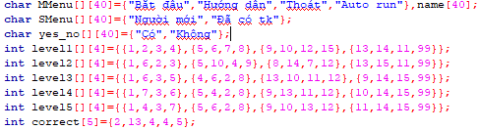
Sẽ có menu chính và menu phụ, menu chính sẽ là nơi đưa ra 4 lựa chọn chính là “Bắt đầu”,”Hướng dẫn”,”Auto run”,”Thoát”. Còn Menu phụ sẽ là lựa chọn tiếp theo nếu người chơi chọn “Bắt đầu”
Khai báo 5 level với 5 mức độ khác nhau và tự thiết lập độ khó của nó
Int correct [5] sẽ hiện số vị trí đúng ban đầu của 5 level và thay đổi theo khi người chơi di chuyển.

Slide 15
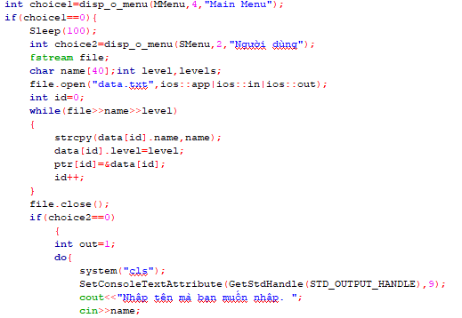
Ở đây ta sẽ khai báo choice1 với nhiệm vụ là ngòi nổ cho menu khi người chơi đưa ra sự lựa chọn. Nếu người chơi chọn đầu tiên thì sẽ chuyển đến màn console thứ 2, nơi đây sẽ có menu phụ và cùng với các lựa chọn tiếp theo….

Slide 16
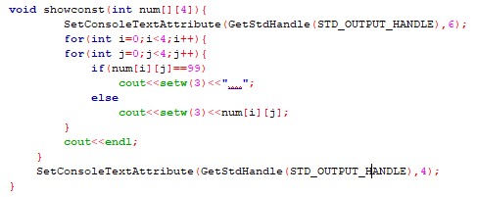
Hàm này sẽ lặp ra từng mảng 2D của bảng để kiểm tra xem nếu phần tử số là 99 thì sẽ được đặt là “__” đại diện cho ô trống trong puzzle. Nếu không phải thì nó sẽ hiển thị giá trị của phần tử với chiều rộng là 3 (setw(3)).

Slide 17
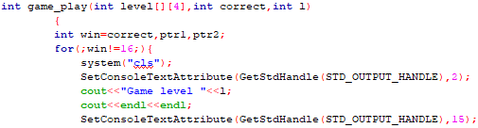
Hàm game_play là hàm thực hiện các thuật toán logic của puzzle, điều kiện để win trò chơi là khi “win” = các ô đúng vị trí với ptr1, ptr2 để lưu vị trí ô trống. Khi nào tất cả ô đều đúng vị trí (;win!=16) thì chúng ta hoàn thành game.
Ở bên dưới chúng ta sẽ dùng vòng lặp for để thể hiện thuật toán, bao gồm cả hàm GetAsyncKeyState để cho phép tương tác với bàn phím

Slide 18
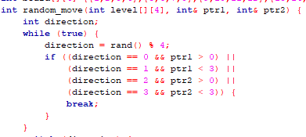
Để có thể thỏa mãn yêu cầu của project thì phải có them nút kích hoạt chế độ auto run
Hàm random_move có nhiệm vụ thực hiện một bước di chuyển ngẫu nhiên trong trò chơi puzzle, nó sẽ thực hiện 1 vòng lặp lựa chọn hướng di chuyển ngẫu nhiên, và kiểm tra xem hướng đi đó có hợp lệ hay không.

Slide 19
CHƯƠNG 3
Với sự đóng góp của cả 3 thành viên, bọn em đã làm được một trò chơi puzzle với chương trình auto run.
Trần Minh Thiện
-Làm phần menu và quay video thuyết trình
Nguyễn Huy Lai
-Làm phần game_play
Phạm Trương Anh Tú
-làm phần chương trình auto run

